Slide 1
I.C. PONTE-SICILIANO
PLESSO RODARI
DOCENTI
DI MARZO ANNA
DEL GROSSO LAURA

Slide 2
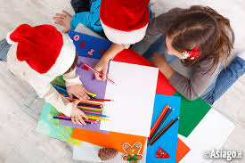
LABORATORIO CREATIVO
«ASPETTANDO IL NATALE»

Slide 3
